Slide 1
게임서버실습(1) 기말 과제
C377018 게임소프트웨어 박현아

Slide 2
클라이언트
작동 과정
클라이언트 → 메인서버 로그인 요청
메인서버 → UID 발급 후 응답
클라이언트 → 채팅 입장 요청
메인서버 → 채팅 서버에 전달
채팅 서버 → 유저 입장 메시지 브로드캐스트
클라이언트 → 채팅 메시지 전송
메인서버 → 채팅 서버로 전송
채팅 서버 → 전체 유저에게 브로드캐스트
메인 서버
채팅 서버

Slide 3
패킷을 클래스화(class abstraction) 해서 사용
직렬화/역직렬화 코드의 일관성과 재사용성 증가 (BinaryReader, BinaryWriter 클래스 사용)
패킷 이름 | 상속 | 설명 | 사용 방향
Packet | - | - | -
LoginPacket | Packet | - | -
LoginNicknameReqPacket | LoginPacket | 닉네임 등록 요청 | 클라이언트 -> 서버
LoginNicknameAckPacket | LoginPacket | 닉네임 등록 응답 | 서버 -> 클라이언트
LoginModelSelectReqPacket | LoginPacket | 모델 선택 요청 | 클라이언트 -> 서버
LoginModelSelectAckPacket | LoginPacket | 모델 선택 응답 | 서버 -> 클라이언트
LoginFinalizeReqPacket | LoginPacket | 로그인 최종 확정 요청 | 클라이언트 -> 서버
LoginSuccessAckPacket | LoginPacket | 로그인 완료 응답 | 서버 -> 클라이언트
LogoutReqPacket | Packet | 로그아웃 요청 | 클라이언트 -> 서버

Slide 4
패킷을 클래스화(class abstraction) 해서 사용
직렬화/역직렬화 코드의 일관성과 재사용성 증가 (BinaryReader, BinaryWriter 클래스 사용)
패킷 이름 | 상속 | 설명 | 사용 방향
ChatPacket | Packet | - | -
ChatChannelEnterReqPacket | ChatPacket | 채팅 채널 입장 요청 | 클라이언트 → 메인 → 채팅 서버
ChatChannelEnterAckPacket | ChatPacket | 채팅 채널 입장 응답 | 채팅 서버 → 메인 → 클라이언트
ChatSendReqPacket | ChatPacket | 채팅 메시지 전송 요청 | 클라이언트 → 메인 → 채팅
ChatBroadcastPacket | ChatPacket | 채팅 메시지 브로드캐스트 | 채팅 서버 → 메인 → 클라이언트
ChatChannelLeaveReqPacket | ChatPacket | 채팅 채널 퇴장 요청 | 클라이언트 → 서버
ErrorPacket | Packet | 에러 메시지 전송 패킷 | 클라이언트 -> 서버

Slide 5
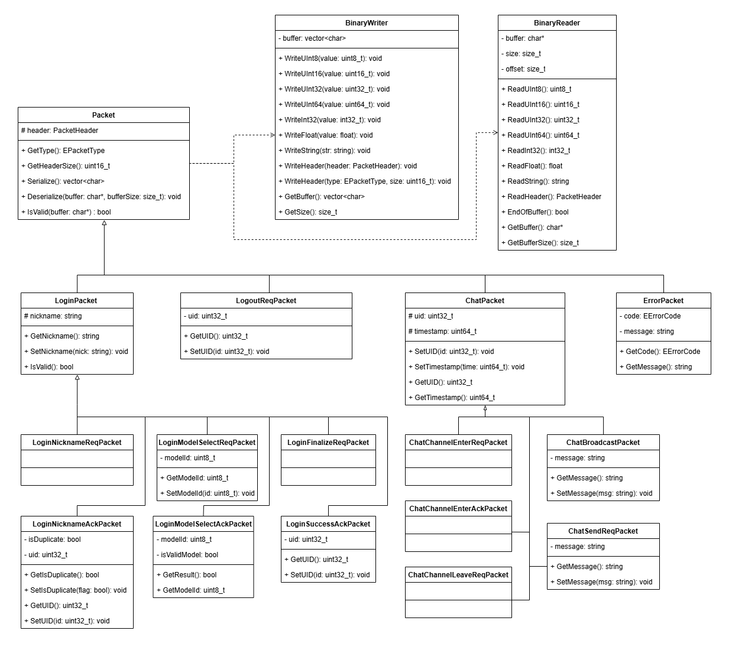
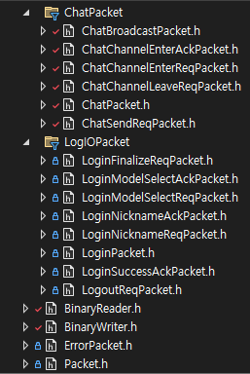

Slide 6
메인 서버 구성
UIDGenerator: UID만 생성하는 유틸성 싱글톤
SessionManager: 로그인 유저의 상태와 소켓을 관리
ChatManager: 채팅에 참여 중인 유저 정보 및 채팅 메시지 브로드캐스트 관리
PacketHandler: 받은 패킷을 분기해서 각 기능 담당자에게 전달하는 핵심 라우터
NetworkManager: 소켓을 통해 패킷을 실제로 송수신하는 통신 관리자
채팅 서버 구성
ChatServer: 채팅 서버 실행 및 메인 서버로부터의 메시지 수신 루프 담당
ChatPacketHandler: 채팅 서버가 받은 패킷을 처리하는 유틸리티 핸들러 클래스

Slide 7
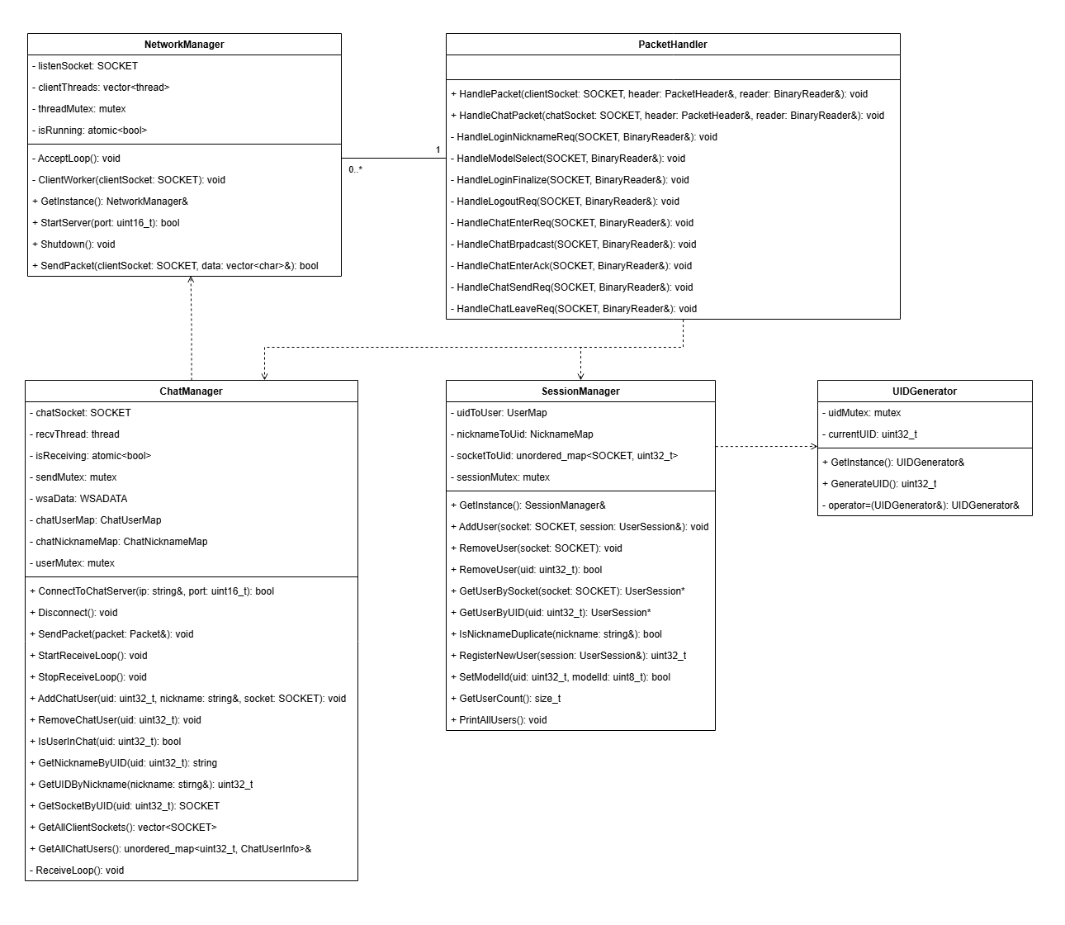
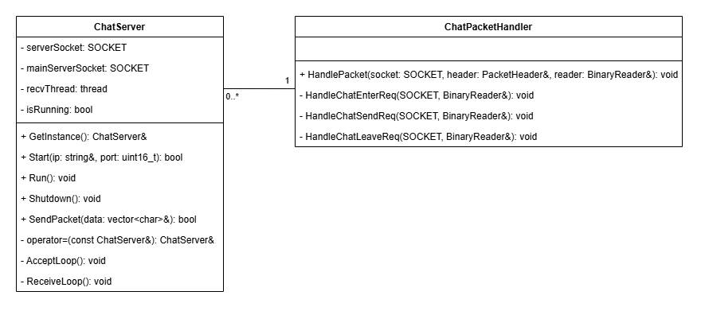

Slide 8
클라이언트 구성
UnityNetworkClient : 서버와의 TCP 통신을 담당하며, 패킷 송수신 및 분배를 처리하는 핵심 네트워크 관리자
UserInfoManager
: 현재 로그인한 유저의 UID, 닉네임, 모델 ID를 저장하고 유지하는 전역 싱글톤 클래스
LoginUIController
: 닉네임 입력 및 로그인 요청을 담당하는 로그인 UI 컨트롤러
LobbyUIController
: 모델(캐릭터) 선택을 처리하고 서버에 선택 결과를 전송하는 로비 UI 관리 클래스
ChatUIController
: 채팅 입력, 출력, 명령어 처리 등 채팅 UI를 전반적으로 제어하는 클래스

Slide 9
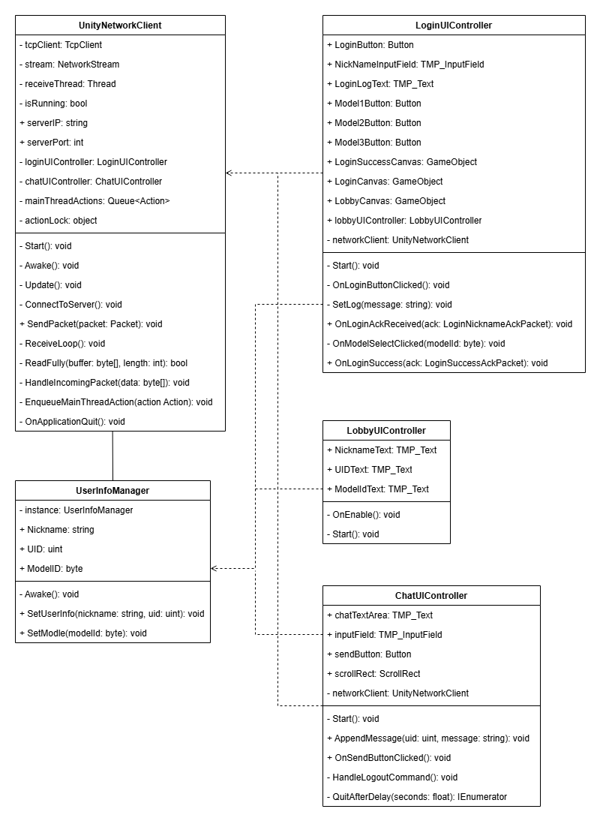

Slide 10
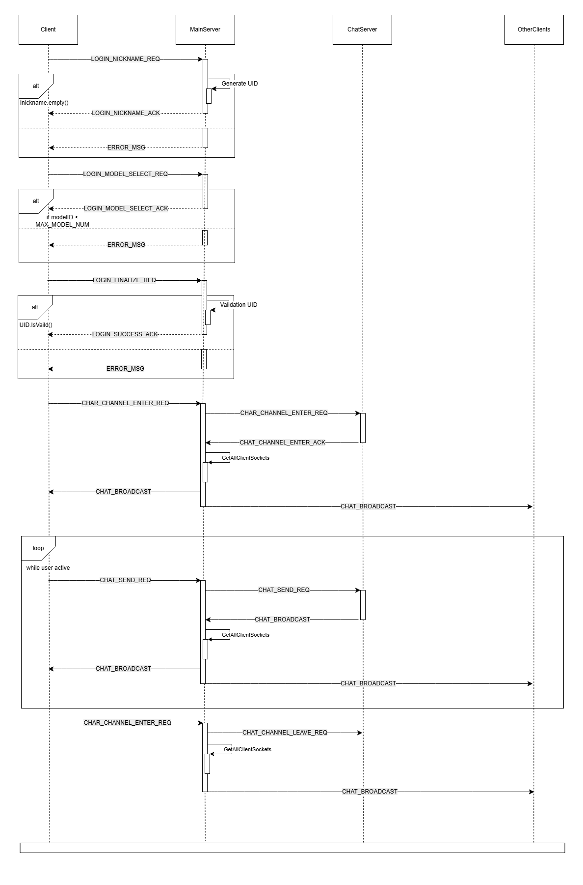

Slide 12

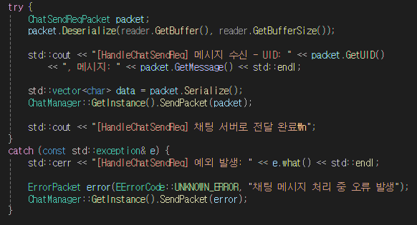
예외 처리

